Slide 1







CLASE VI
CURSO DE
PYTHON
SUPERATEC

Slide 2

RESUMEN DE CLASE ANTERIOR
1- Diccionarios ( estructuras por clave valor { } )
2- Funciones ( )
3- Creación de funciones propias ( def )
4- Parametros y retorno de valores ( return )

Slide 3
REPASO DE CLASE ANTERIOR
¿Por qué es tan necesario crear funciones?
¿Para que se usan los diccionarios?
Explicar con ejemplos o analogías simples

Slide 4
PUNTOS A TRATAR EN EL DIA DE HOY
1- Manejo básico de errores ( try / except )
2- Desarrollo y Soluciones a errores simples

Slide 5
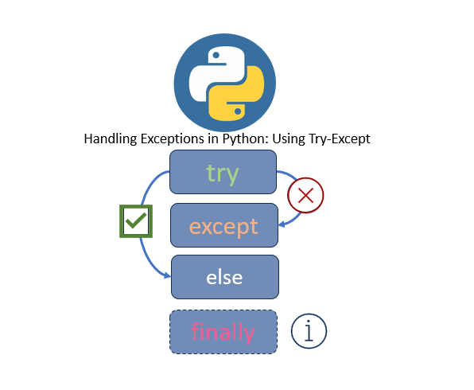
1
TRY / EXCEPT
EL TRY / EXCEPT ES UNA ESTRUCTURA DE CONTROL DE ERRORES QUE LE PERMITE A UN PROGRAMA "INTENTAR" EJECUTAR UN BLOQUE DE CÓDIGO POTENCIALMENTE PELIGROSO Y, SI OCURRE UN FALLO (COMO UN DATO MAL INGRESADO), ATRAPAR EL ERROR DE FORMA SEGURA EN EL BLOQUE EXCEPT PARA EVITAR QUE LA APLICACIÓN SE CONGELE O SE CIERRE DE GOLPE.

Slide 6
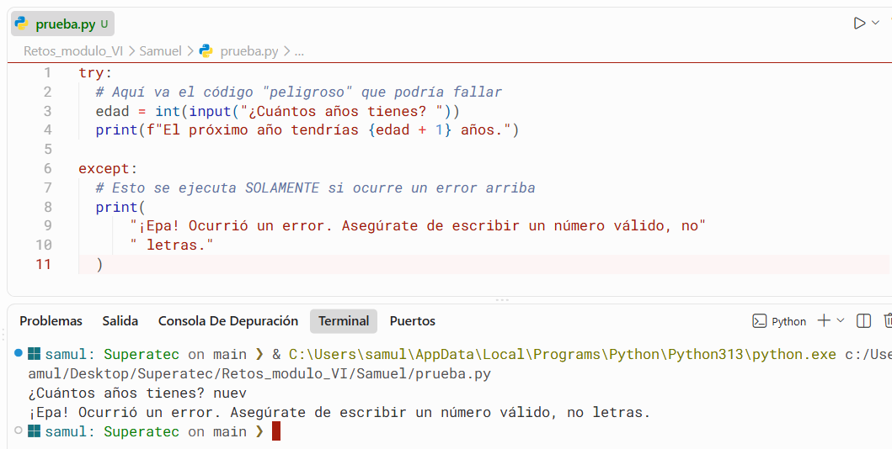
2
EJEMPLO DE TRY / EXCEPT

Slide 7
3
TRY / EXCEPT VS CONDICIONALES
LA CONFUSIÓN ENTRE IF/ELIF/ELSE Y TRY/EXCEPT ES SÚPER COMÚN AL PRINCIPIO, PERO LA DIFERENCIA DE ENFOQUE ES ABISMAL.
IF / ELIF / ELSE TOMA DECISIONES SOBRE LA LÓGICA DE TU NEGOCIO. EVALÚA SITUACIONES QUE TÚ ESPERAS Y CONTROLAS (EJ: "SI LA NOTA ES MAYOR A 18, HAZ ESTO; SI NO, HAZ LO OTRO").
TRY / EXCEPT MANEJA ACCIDENTES O IMPREVISTOS TÉCNICOS. EVALÚA ERRORES QUE NO SABES SI VAN A PASAR, GENERALMENTE CAUSADOS POR FALLOS EXTERNOS O ERRORES DEL USUARIO (EJ: "INTENTA CONVERTIR ESTO A NÚMERO, PERO SI EL USUARIO ESCRIBE LETRAS, ATRÁPALO PARA QUE EL PROGRAMA NO EXPLOTE").
LA GRAN DIFERENCIA EN UNA SOLA FRASE:
USAS IF / ELSE PARA DECIDIR CAMINOS LÓGICOS SEGÚN LAS REGLAS DEL PROGRAMA.
USAS TRY / EXCEPT PARA SOBREVIVIR A UN ERROR INESPERADO QUE ROMPERÍA EL PROGRAMA.

Slide 8
4
RETOS DE PROGRAMACIÓN EN PYTHON
RETO 1: EL SALUDO PERSONALIZADO
RETO 2: ¿PAR O IMPAR?
RETO 3: LA CUENTA DEL RESTAURANTE (CALCULADORA DE PROPINAS)
RETO 4: ADIVINA EL NÚMERO SECRETO
RETO 5: EL CONTADOR DE VOCALES

Slide 9
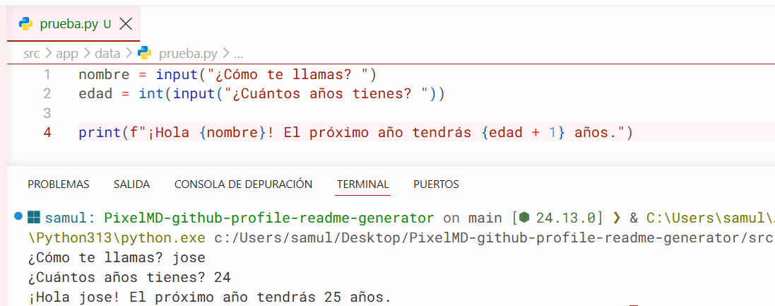
RETOS DE PROGRAMACIÓN EN PYTHON + GIT Y GITHUB
RETO 1: EL SALUDO PERSONALIZADO

Slide 10
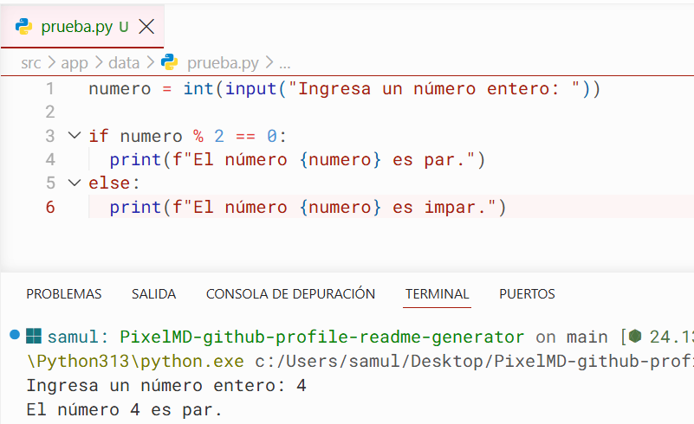
RETOS DE PROGRAMACIÓN EN PYTHON + GIT Y GITHUB
RETO 2: ¿PAR O IMPAR?

Slide 11
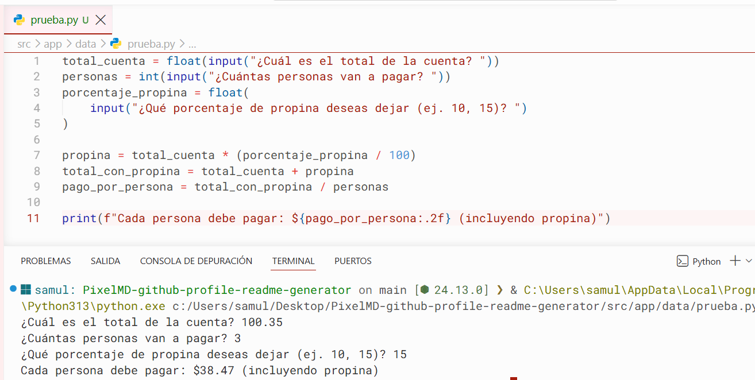
RETOS DE PROGRAMACIÓN EN PYTHON + GIT Y GITHUB
RETO 3: LA CUENTA DEL RESTAURANTE

Slide 12
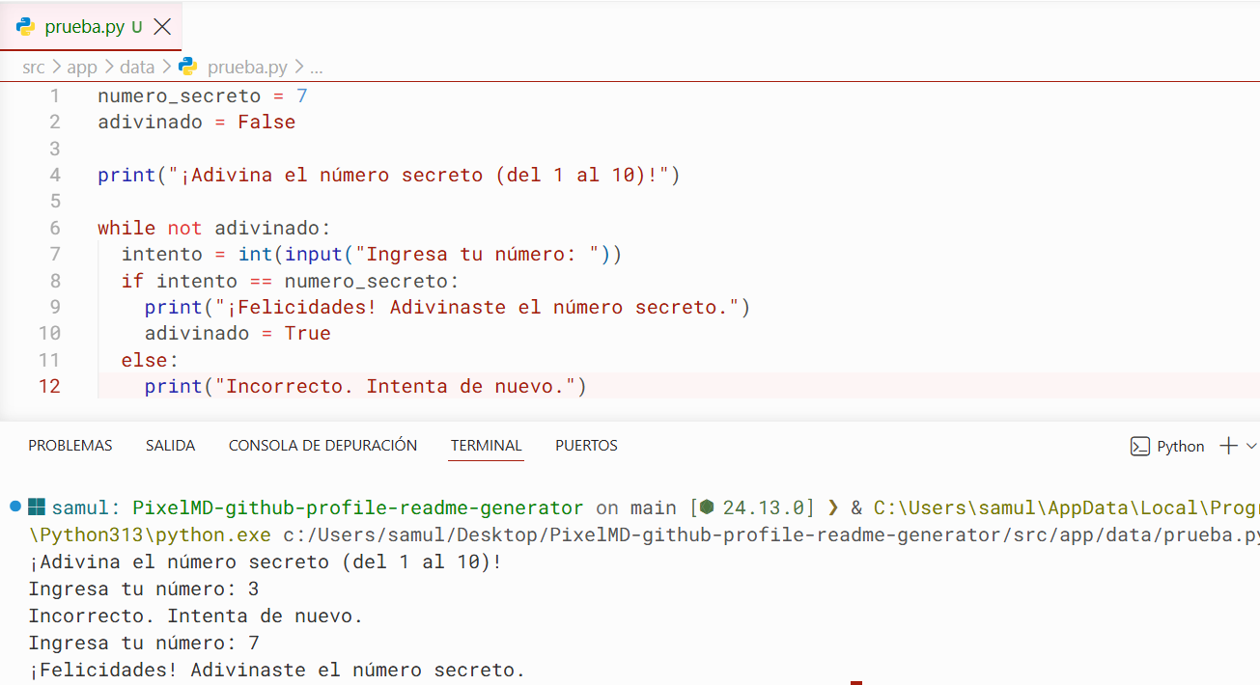
RETOS DE PROGRAMACIÓN EN PYTHON + GIT Y GITHUB
RETO 4: ADIVINA EL NÚMERO SECRETO

Slide 13
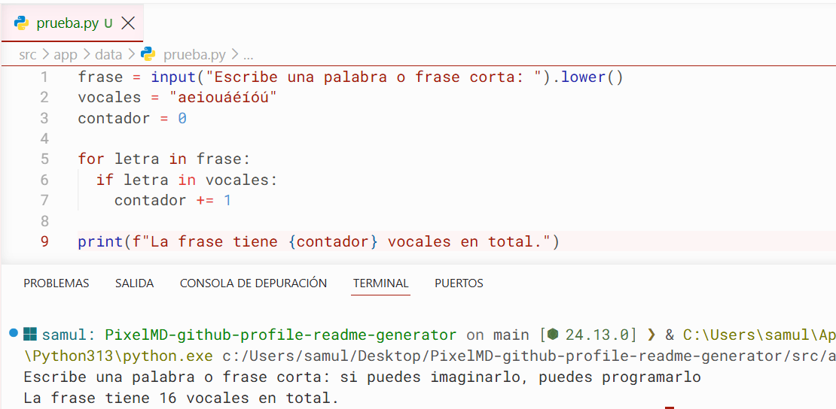
RETOS DE PROGRAMACIÓN EN PYTHON + GIT Y GITHUB
RETO 5: EL CONTADOR DE VOCALES

Slide 14
5
MAS RETOS DE PROGRAMACIÓN BÁSICA
HTTPS://GITHUB.COM/SAMUELCUBANO/SUPERATEC

Slide 15
¿QUE APRENDIMOS HOY?

